Slide 1

HANABANG(하나방)
최종 프로젝트 제안서
PRESENTER. 데이터 분석과 김혜주
주택담보대출증가 목표

Slide 2
1. 하나방이란
2. 필요성
3. 경쟁사 분석
4. 사용예정 API
5. 요구사항 분석
6. 시나리오
7. 기대효과
8. 이후 일정
INDEX

Slide 3
1
하나방이란
프로젝트 설명
하나방은
아파트 실거래가 정보를 제공해주는 서비스
아파트에 따른 대출가능 금액을 알려주는 서비스
아파트에 따른 주택담보대출 온라인 상담서비스
아파트 주택담보대출 오프라인 상담 예약 서비스
입니다.

Slide 4
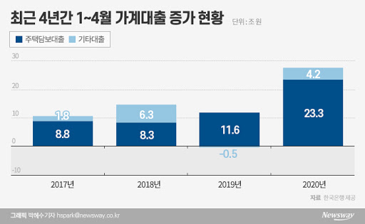
2
필요성
가계 대출 중 주택담보 대출이 차지하는 비율이 높음
하나은행의 경우 상담 예약 서비스를 제공하고 있지만, 대출 가능 금액을 제공하는 서비스 없는 것으로 파악
고객에게 주택 담보 대출 상품의 정보를 많이 전달하는 것이 필요하다고 생각

Slide 5


3
경쟁사 분석
KB국민은행
KB국민은행은 국민은행과 한국주택은행이 통합하여 출범한 역사에 걸맞게
부동산에 관한 서비스들이 발달되어 있음
은행의 부동산이라고 하면 가장 먼저 을 떠올린다.

Slide 6
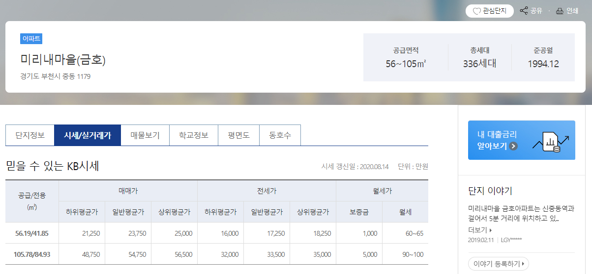
3
경쟁사 분석
KB국민은행
실거래가 정보,

Slide 7
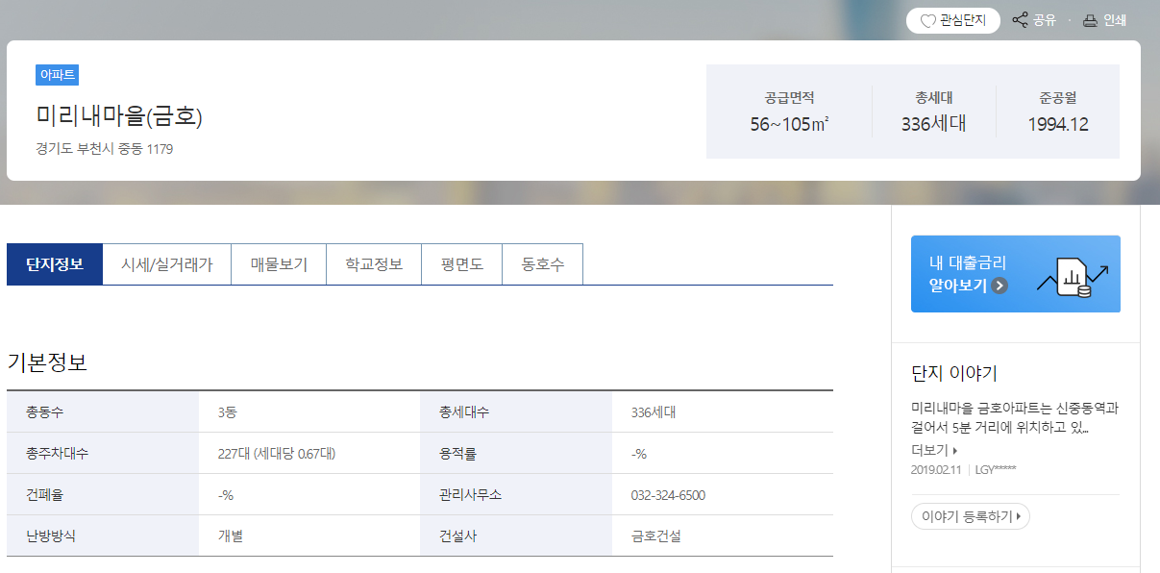
3
경쟁사 분석
KB국민은행
실거래가 정보, 아파트정보

Slide 8
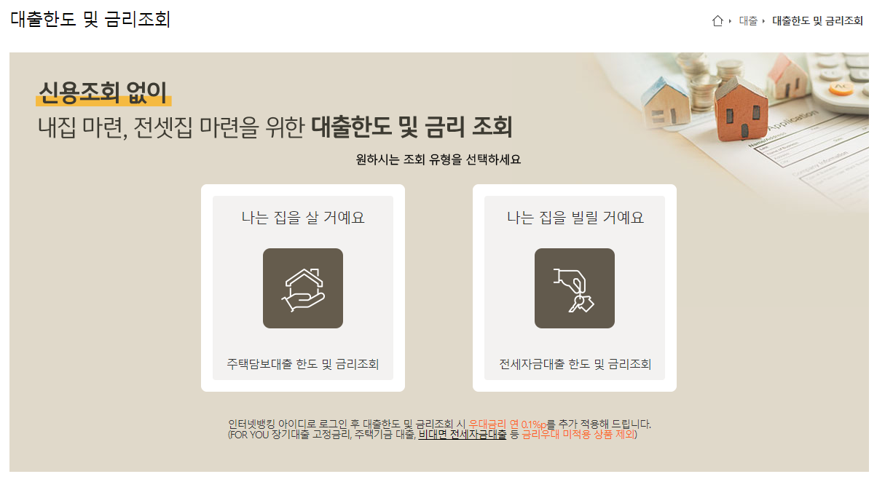
3
경쟁사 분석
KB국민은행
실거래가 정보, 아파트정보 , 대출한도 조회

Slide 9
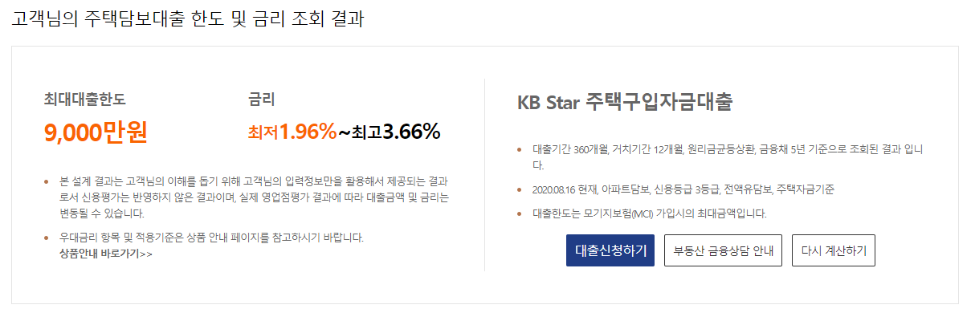
3
경쟁사 분석
KB국민은행
실거래가 정보, 아파트정보 , 대출한도 조회, 대출상품추천 등의 서비스를 제공하고 있음

Slide 10

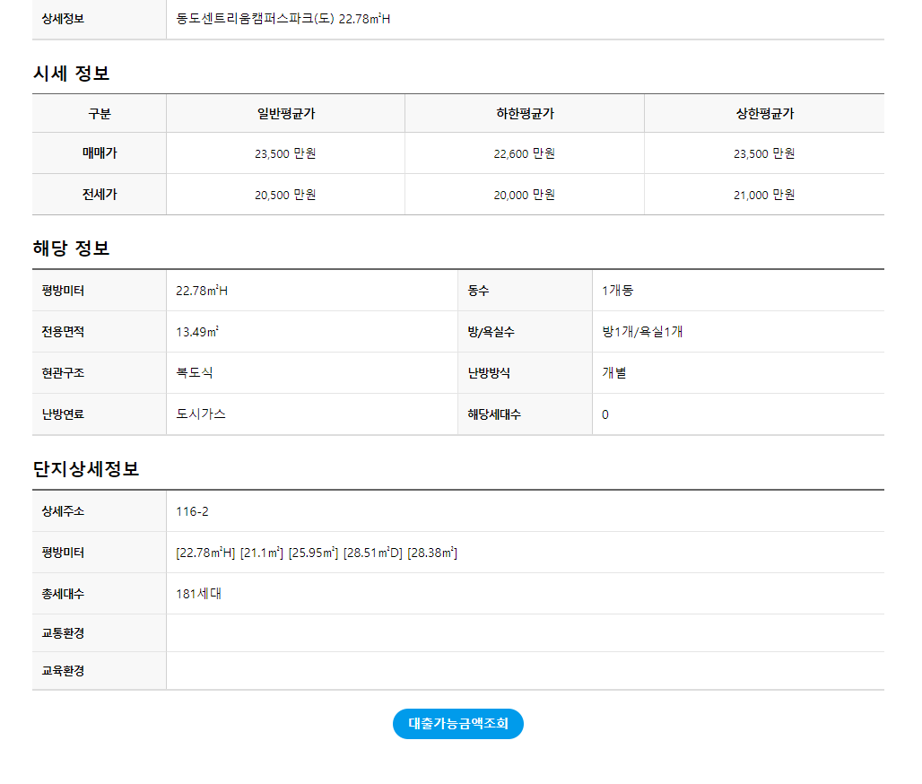
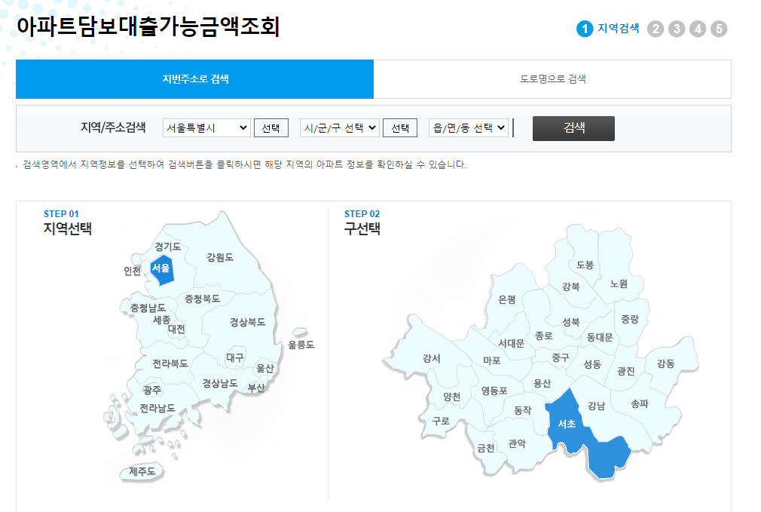
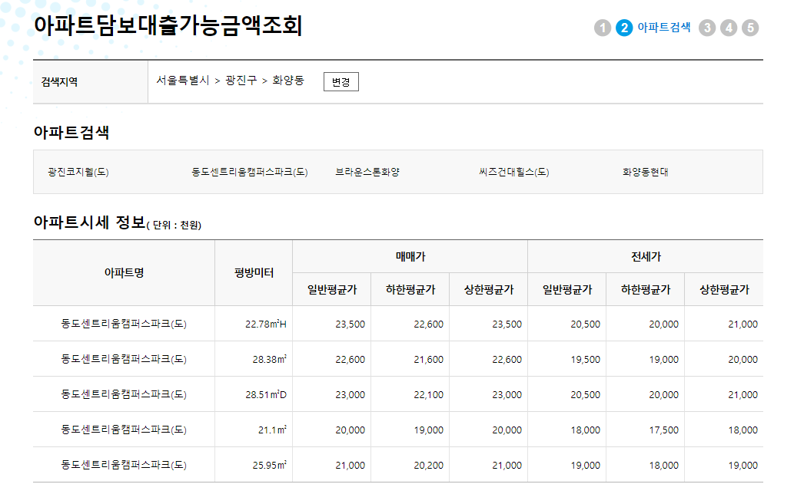
3
경쟁사 분석
우리은행
아파트담보가능대출금액 조회 서비스를 통해 사용자에게 정보를 전달한 후,
상품을 추천해주는 방식으로 운영되고 있음.

Slide 11
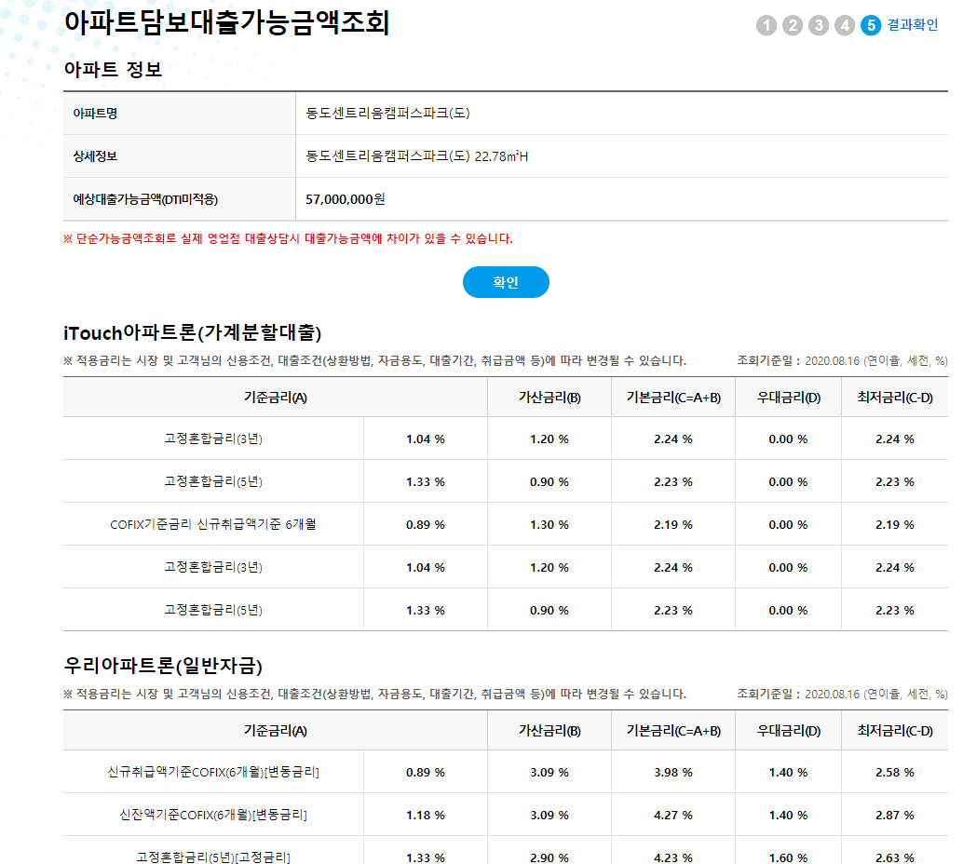
3
경쟁사 분석
우리은행

Slide 12
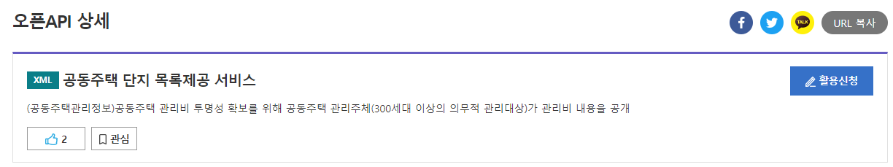
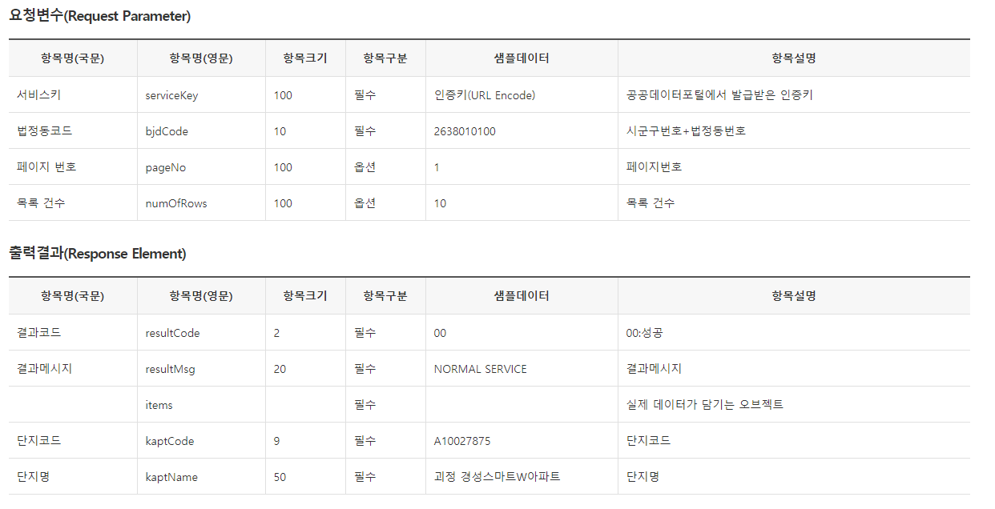
4
사용예정 API
아파트 정보를 출력하기 위해서는 OPEN API사용이 필요
법정동 코드를 이용하여, 단지코드를 얻어옴.

Slide 13
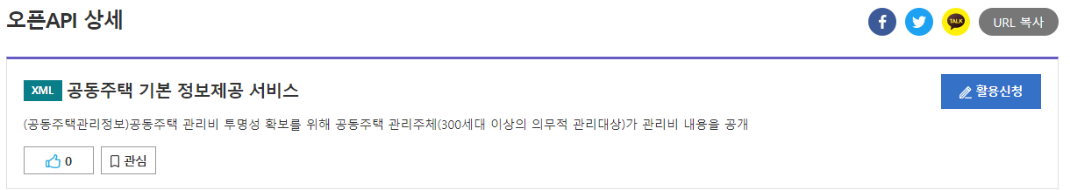
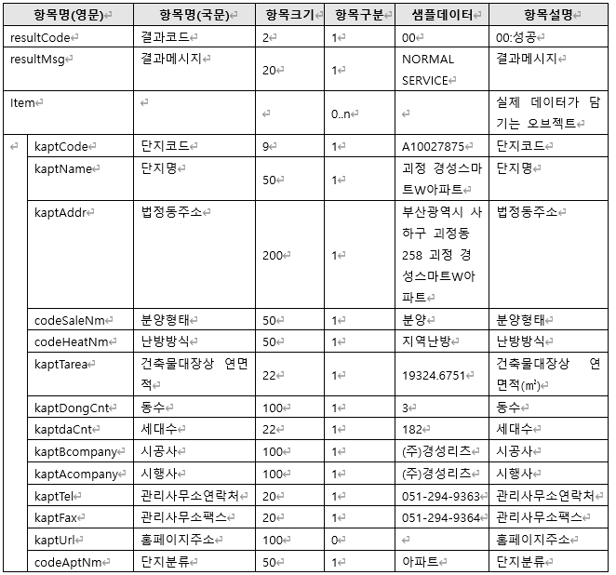
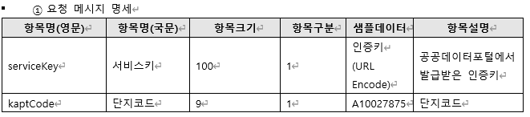
4
사용예정 API
아파트 정보를 출력하기 위해서는 OPEN API사용이 필요
얻어온 단지 코드를 이용하여 상세 정보를 얻어옴

Slide 14
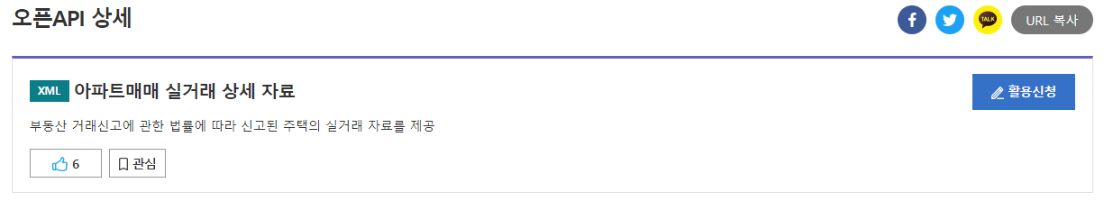
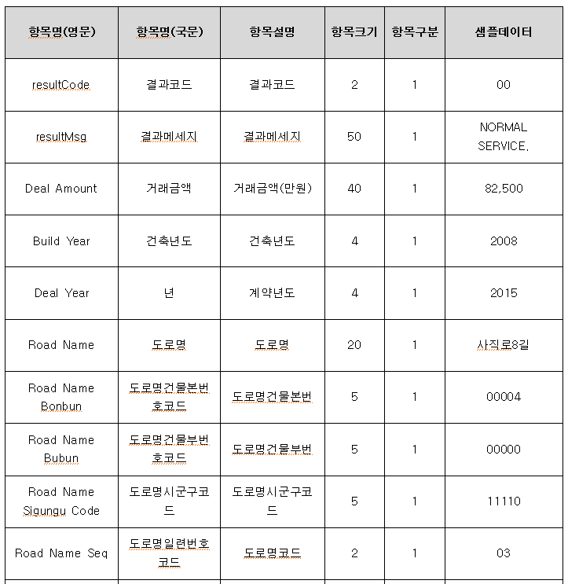
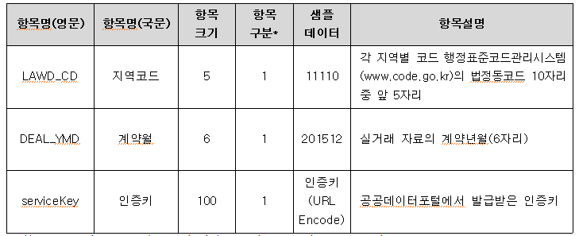
4
사용예정 API
지도에 실거래가를 출력하기 위해서는 OPEN API사용이 필요
법정동 코드로 실거래가 금액을 얻어옴

Slide 15
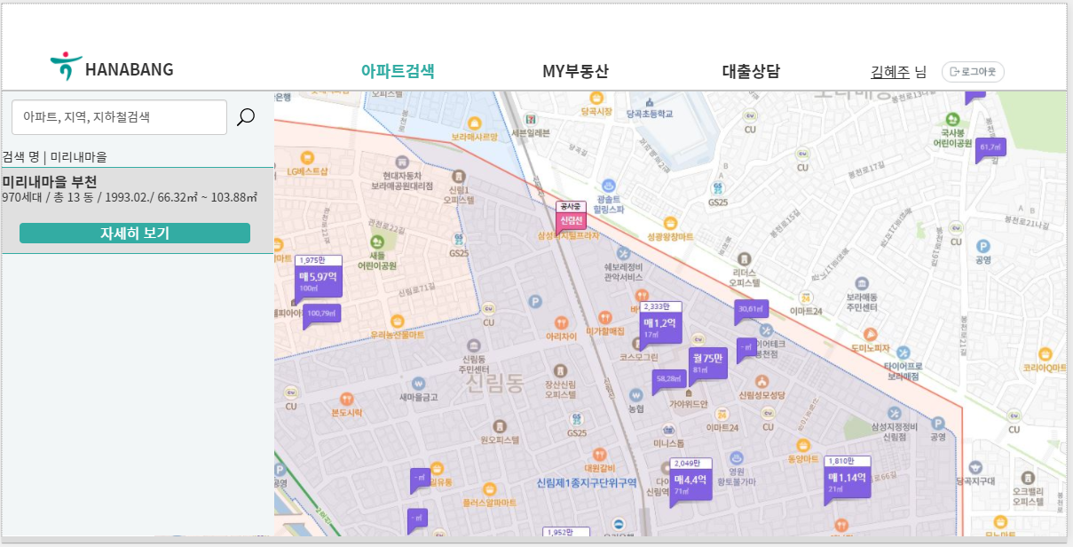
5
시나리오
사용자는 아파트 실거래가 정보가 출력되어 있는 지도를 볼 수 있습니다.

Slide 16
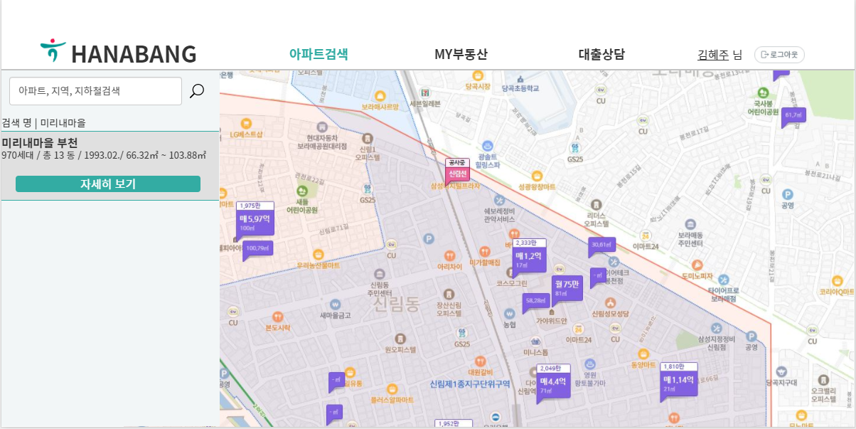

5
시나리오
사용자는 아파트를 클릭하게 되면 해당 아파트의 기본정보를 볼 수 있습니다.

Slide 17
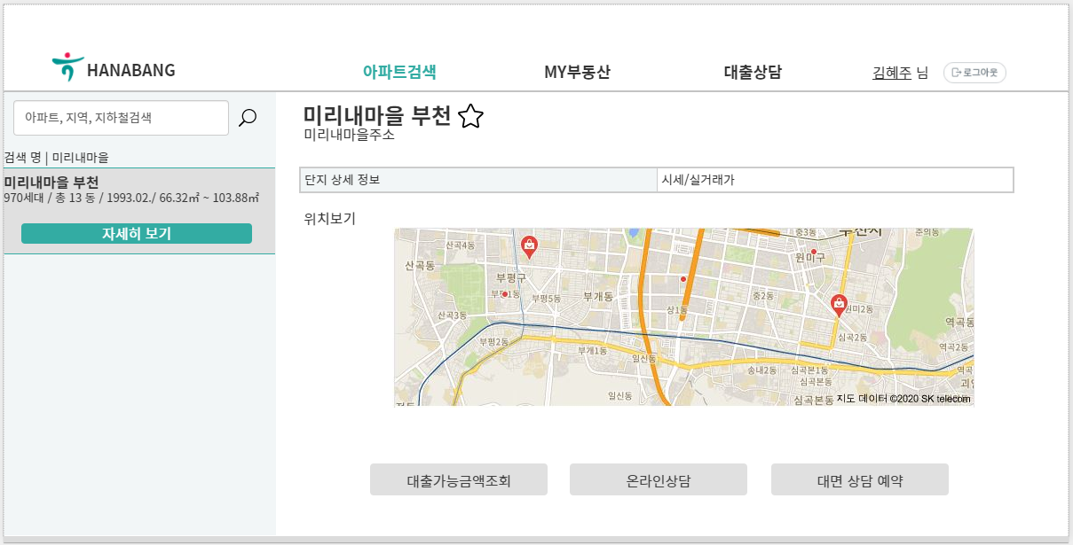
5
시나리오
자세히 보기를 클릭하게 하면 해당 아파트의 정보를 자세히 볼 수 있습니다.

Slide 18
5
시나리오
해당 아파트에 대한 대출가능 금액을 조회할 수 있고,

Slide 19
5
시나리오
온라인 상담을 할 수 있습니다.
상담사의 부담을 줄이기 위해 자주 묻는 질문은 챗봇 형식으로 이루어 집니다.

Slide 20
5
시나리오
대면으로 상담하고 싶은 고객은 대면 상담일을 예약할 수 있습니다.

Slide 21
6
요구사항 분석 – 관리자 / 상담사
관리자
관리자로 로그인 하게 되면, 일반적인 화면이 아닌 관리 페이지로 이동한다.
사용자가 온라인상담을 신청하면, 상담을 하고 있지 않은 상담사에게 배정을 한다. [자동으로도 생각 중]
관리자는 챗봇으로 답할 질문과 답을 등록할 수 있다.
관리자는 지역별 LTV/DTI를 등록할 수 있다. [법이 개정될 때마다 변경해주어야 함]
상담사는 사용자와 대화형 상담을 진행할 수 있다.
상담사는 사용자에게 관련 대출 상품에 대한 정보를 보낼 수 있다.
상담사는 온라인 상담이 끝난 후, 오프라인 상담예약 버튼을 보낼 수 있다.
상담사

Slide 22
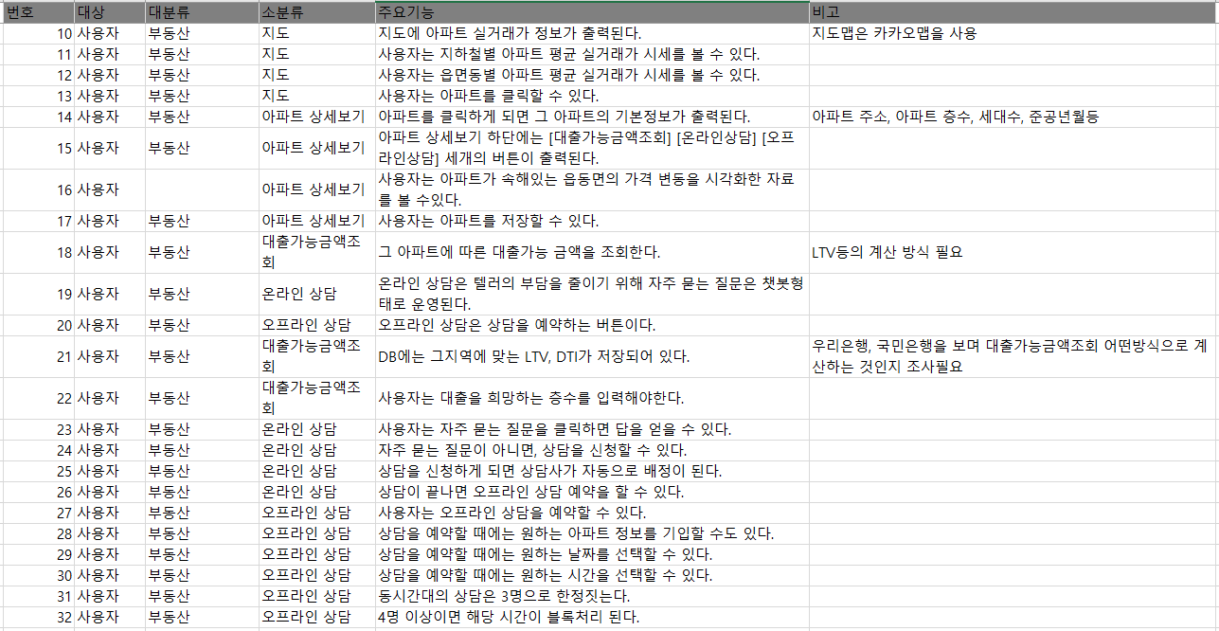
6
요구사항 분석 - 사용자

Slide 23
7
기대효과
사용자
대출가능금액 서비스를 통해 대략적인 금액 예측 가능
온라인 상담을 통해 시간이 없는 사용자들 상담 가능
오프라인 상담 예약을 통해 은행에서의 기다림 시간 최소화
은행원
자주 묻는 질문은 챗봇 대답을 하기 때문에 부담을 줄임
대출 성사가 되면, 실적 올라감
하나금융
주택담보대출에 대한 정보를 폭넓게 지원하여 사용자의 신뢰 얻음
주택담보대출 증가로 인한 이득

Slide 24
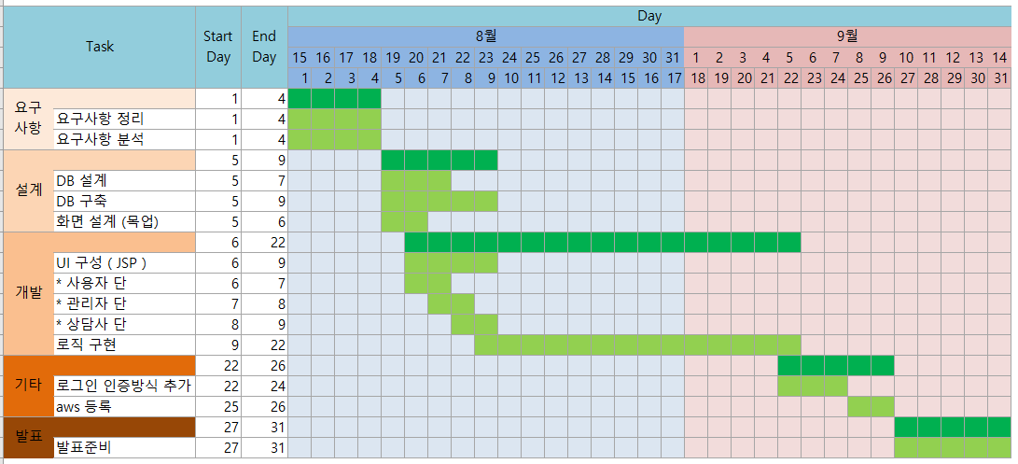
8
이후 일정
로직 구현은 최대한 넉넉히 잡았지만, 9월 1~2일을 목표로 개발할 것입니다.

Slide 25
Thank You
HANABANG(하나방)
최종 프로젝트 제안서
PRESENTER. 김혜주
주택담보대출증가 목표

